Slide 1
复习：将电流表改装成电压表和大量程的电流表
I
R
V
U_{x}
U_{x}=I(Rg+R)
A
I_{x}
I
R
IR_{g}
I_{X}=I+
R

Slide 2
那么，我们能否将电流表改装成能直接测量电阻的表呢?
E,r
R₁
A
B
A
B
Rx
Rx
E,r

Slide 3
一、欧姆表测量原理图
$$=\frac{E}{RΩ+Rx}$$
E
r
$$RX=\frac{E}{I} −RΩ$$
R_{g}
R₁
可见，Rx与Ｉ有着一一对应的关系，在刻度盘上标出与Ｉ对应的Rx的值，就能从刻度盘上直接读出待测电阻Rx的阻值
R_{x}

Slide 4
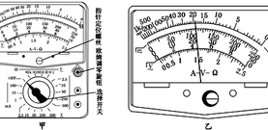
观察欧姆表的刻度盘，思考下面问题：
1、欧姆表的零刻度为什么在哪边？
刻度盘的最右边
随指针向右偏转，通过表头的电流增大，此时待测电阻将减小。
2、欧姆表的刻度有何特点？
Ω
Ω
Ω
Rx和I是非线性关系，所以刻度不均匀（左密右稀）
E
Rx= -R_{内}
I
3、有人说，欧姆表的内阻等于指针半偏时的外接电阻的阻值(中值电阻），这种说法对吗？为什么？
E
E
Ig
=
0.5Ig
=
解得：R_{X}=R_{内}
R_{内}
R_{内}+Rx

Slide 5
二、多用电表
不论电压表、电流表，还是欧姆表都需要一个表头（毫安表）,那么，能不能让它们共用一个表头，从而实现一表多用呢?
A
A
A
R₂
R₁
A
B
A
B
A
B
电流表
欧姆表
电压表

Slide 6
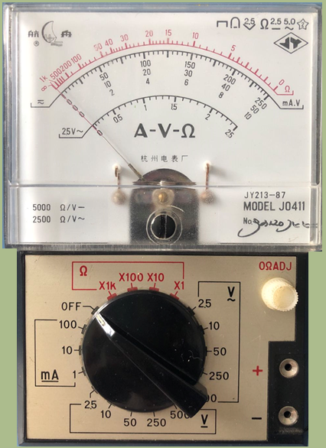
1.多量程多用电表内部电路示意图及外形图
E
E
3
4
5
2
1
6
A
B
2. 表盘功能区分布：
表的上半部分为表盘，下半部分是选择开关，选择开关周围分布有各种功能区及测量量程。

Slide 7
电阻的刻度线
交变电压2.5V的刻度线
直流电流、
电压刻度线
指针定位螺丝
欧姆调零旋钮
欧姆挡
选择开关
交流电压挡
直流电流挡
红、黑表笔插孔
直流电压挡

Slide 8
三、使用多用电表测量
1.使用规则
（1）机械调零：使用前，应观察指针是否指电表的左侧零刻度（即电阻的无穷大处），如果有偏差，调节定位螺丝，使指针指到零刻度。
（2）选择开关：使用时，先将选择开关旋转到与被测物理量对应的位置上，并选择合适的量程。
（3）关闭旋钮：使用完毕，把选择开关旋转到OFF或交流电压最高挡，拔出表笔。如果长期不用，应将电池取出。

Slide 9
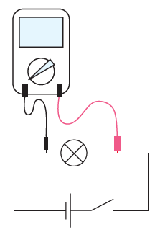
2.测量小灯泡的电压
（1）将红、黑表笔分别插入“+”“-”插孔。
（2）选挡：按如图所示连好电路,将多用电表选择开关置于直流电压挡,注意选择大于小灯泡两端电压估计值的量程。
（3）测量：用两支表笔分别接触灯泡两端的接线柱，注意红表笔接触点的电势应该比黑表笔高。
（4）读数：根据表盘上相应量程的直流电压刻度进行读数，记录小灯泡两端的电压值。

Slide 10
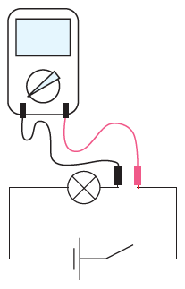
3.测量通过小灯泡的电流
（1）断开电路开关，把小灯泡的一个接线柱上的导线卸开。
（2）选挡：将多用电表的选择开关旋至直流电流挡，注意选择大于通过小灯泡电流估计值的量程。
（3）测量：把多用电表从导线断开处串联在电路中，注意电流方向：红表笔流入，黑表笔流出。
（4）读数：闭合开关，根据表盘上相应量程的直流电流刻度进行读数，记录流过小灯泡的电流值。

Slide 11
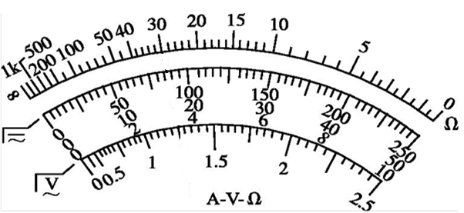
4.电压挡和电流挡的表盘读数
(1) 先确认量程和精确度
量程 | 10mA | 250V
总格数
每个格代表的值
精确度
资料
50
50
0.2mA
5V
0.2mA
5V

Slide 12
4.电压挡和电流挡的表盘读数
（2）读数时的估读规范：
①精确度尾数为“1”时，在精确位后加一位估读数。
若精确度为0.1A，则应读到小数点后两位，如：0.20A、0.32A等；
② 精确度尾数为“2”或“5”时，保留到与最小刻度位数相同即可。
若精确度为0.02A，则读到小数点后两位，如：0.34A、0.45A等；
若精确度为0.5A，则读到小数点后一位，如：1.2A、2.0A等。

Slide 13
5.测量电阻
（1）选择倍率: 测电阻时选择合适的倍率，以使指针落在刻度盘的中间区域，若不知道待测电阻的估计值，可以先用中等倍率的某个欧姆挡试测，再根据指针偏转情况选择合适的倍率。
（2）欧姆调零: 将红、黑表笔直接接触，调整欧姆调零旋钮，使指针指在欧姆零刻度线（右侧零位置）。改变不同倍率的欧姆挡后，要重新欧姆调零。
（3）测量:断开电阻与其它电路连接；将红黑表笔分别接在待测电阻两端，不能用手接触金属杆。
（4）读数: 电阻值＝表盘指针示数×倍率。
不需要估读

Slide 14
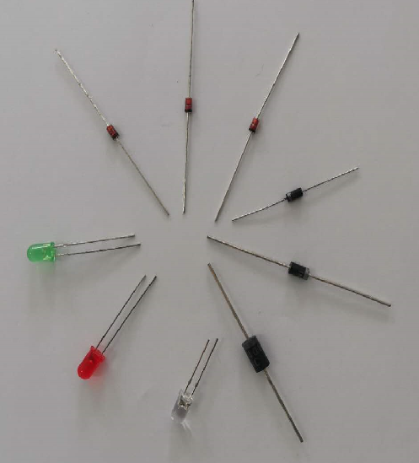
思考：如何判断二极管正负极或区分它的好坏呢？
二极管的单向导电性：
正极
负极
二极管是一种半导体元件。
当黑表笔接正极时，电流从正极流入二极管，此时电阻值较小；反之，电阻值较大。
正向导通

Slide 15
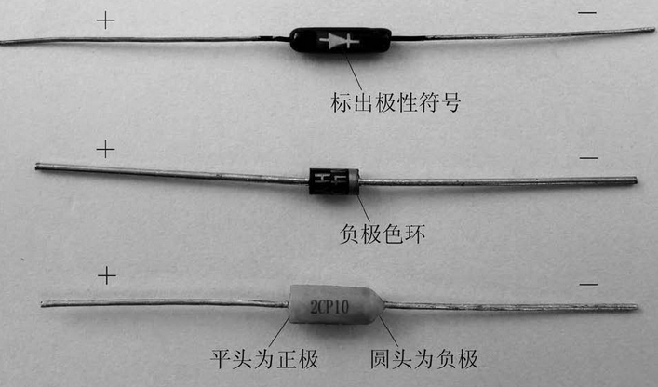
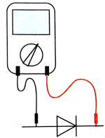
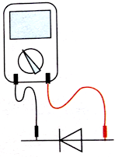
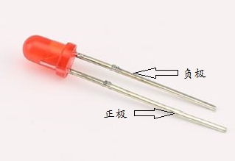
思考：如何判断二极管正负极或区分它的好坏呢？
1.选挡调零：将选择开关置于欧姆挡，红、黑表笔直接接触，调节欧姆调零旋钮，然后断开表笔。
2.测量读数：如图所示，将两表笔分别接触二极管的两端，读出电阻值；变换表笔和二极管的连接方式，读出电阻值。
3.判断正负：电阻值较小的一次，黑表笔所接的一端是二极管的正极；电阻值很大的一次，红表笔所接的一端是二极管的正极。
阻值较小
阻值很大
二极管正负极识别

Slide 16
课堂小结
一、认识多用电表
指针式多用电表
二、使用多用电表
指针偏转过小
机械调零
测直流电压、电流
测量
指针偏转
读数
选量程
合适
置OFF挡
欧姆调零
测电阻
选倍率
测量
指针偏转
读数
合适
指针偏转过大或过小

